Slide 1
기프 실습
화요일 반
한채윤(010-3283-1772)

Slide 2
프로젝트 만들자!
자신의 계정으로 로그인 (없으면 만들 것)
프로젝트 만들기
파일 -> 새로 만들기 -> 프로젝트 ->
Visual C++ -> Windows 데스크톱 ->
Windows 데스크톱 마법사-> (확인) - >
빈 프로젝트 체크 - > (확인)
소스파일 만들기
‘소스파일’ 오른쪽 클릭 -> 추가 -> 새 항목 ->
C++ 파일 -> 확장자 [ .c ]로 -> (추가)

Slide 3
복습!
변수란?
: 프로그램 내에서 데이터 값들이 “일시적으로” 저장되는 공간! (컴퓨터 끄면 사라져요)
변수의 주소는?
: &변수명. 변수를 담을 수 있는 그릇!

Slide 4

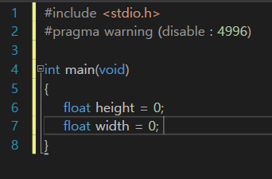
변수 선언
(자료형)
(변수명);
함수의
시작부에 선언!!
바로 요기에 ->

Slide 5
자료형이란?
자료형 (data type)
: 프로그램에서 사용하는 데이터의 종류
( 다양한 크기를 가진 다양한 종류의
자료형이 있어요!)
- 정수형 : short, int, long
- 부동소수점 형 : float, double, long double
- 문자형 : char

Slide 6
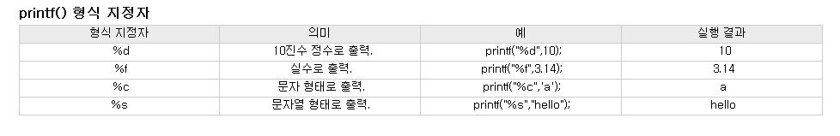
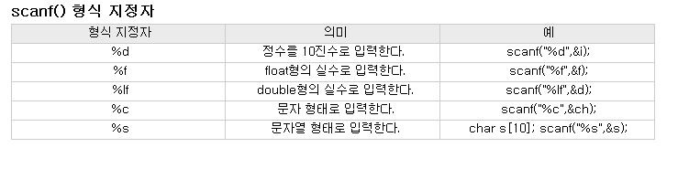
형식 지정자
여기서 잠깐!
형식 지정자와 자료형은 다르다
형식 지정자 : 어떤 형태(정수형, 부동소수형 등)로 출력/입력 할까?
자료형 : 어떤 형태(정수형, 부동소수형 등)으로 저장할까?

Slide 7
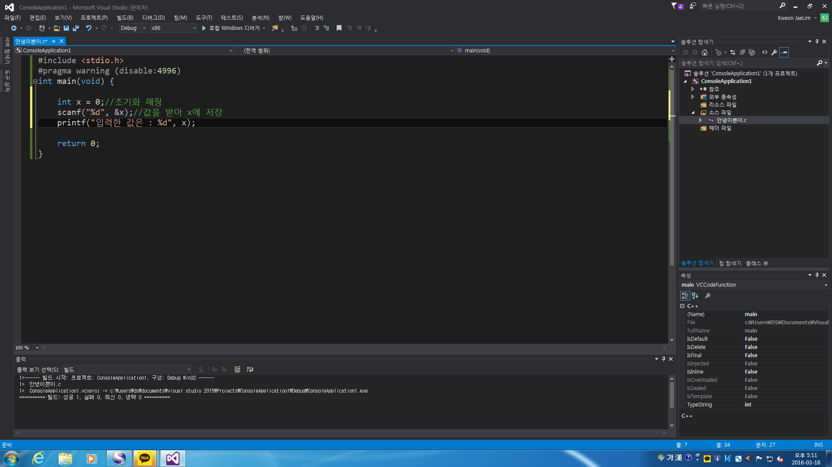
printf 연산자
변수값 출력할 때
-> %d는 정수형으로 출력하겠다는 의미
-> x는 변수명을 의미
=> x의 값을 정수형으로 출력해줘!

Slide 8
scanf 연산자
입력을 받고 싶을 때
-> %d는 정수형을 값을 입력받겠다는 의미
-> &x로 꼭! 변수의 주소를 알려줘야 함
=> 정수형으로 x라는 변수의 주소에 입력받은 데이터를 저장해줘!

Slide 9
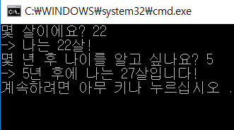
복습이 끝났으니 이제 실전!

Slide 10
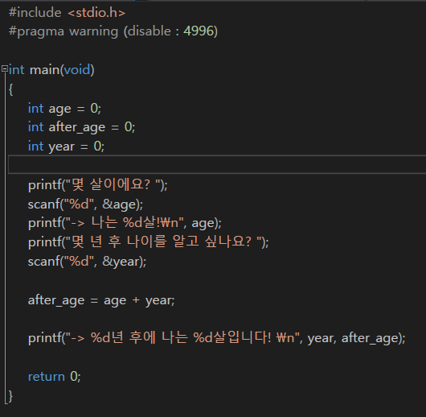
정답!

Slide 11
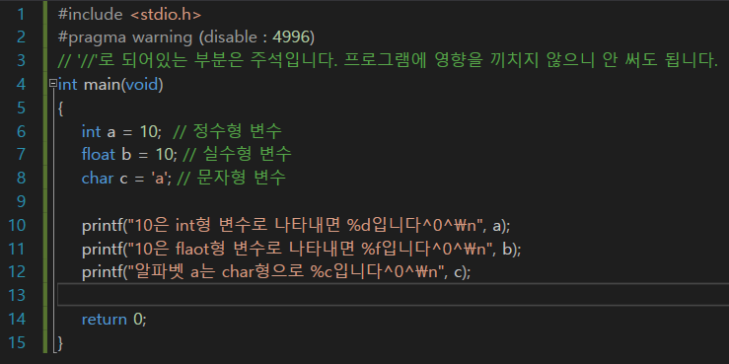
해봅시다^0^//

Slide 12
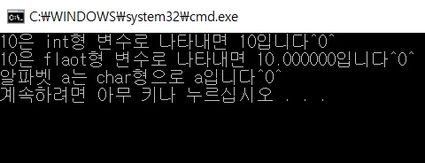
실행 결과

Slide 13
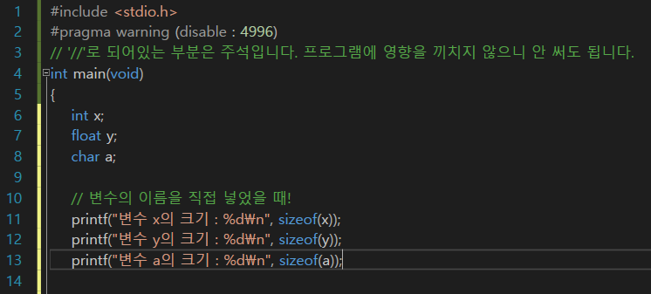
sizeof()연산자로 자료형의 크기를 알아보자!

Slide 14
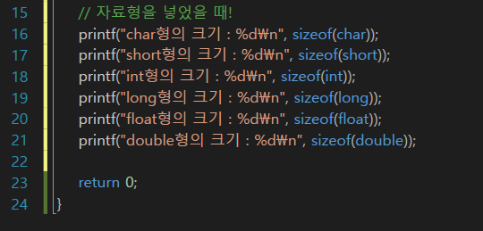
sizeof()연산자로 자료형의 크기를 알아보자!

Slide 15
코드길이가 길어질 땐 단축키를!
ctrl+c => 복사
ctrl+v => 붙여넣기
ctrl+z => 실행취소
shift+<-(왼쪽방향키) =>왼쪽텍스트선택
shift+->(오른쪽방향키) =>오른쪽텍스트 선택
home키 => 그 문장 처음으로 가기
end키 => 그 문장 끝으로 가기

Slide 16
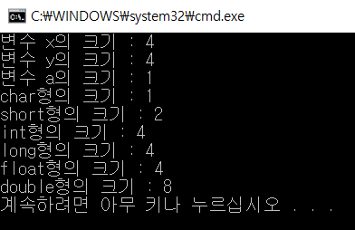
다들 이렇게 나오나요??

Slide 17
리터럴 (literal) 상수 vs 기호 상수

Slide 18
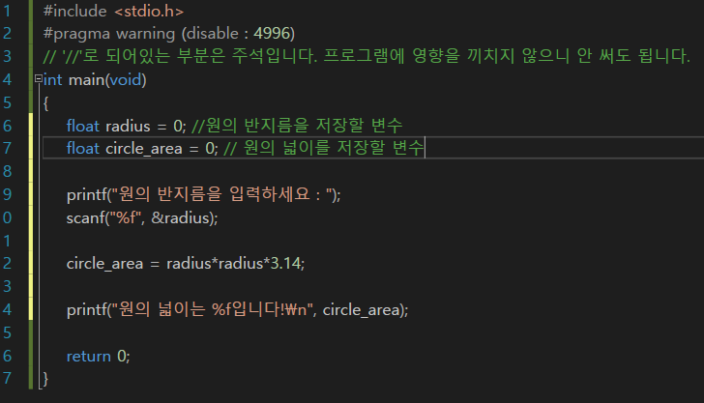
리터럴 상수를 써보자!
이게 바로
리터럴 상수!
말 그대로 1,2,3,3.14,
걍 이런 숫자들을 말해요

Slide 19
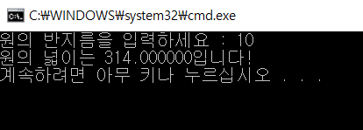
이렇게 나오면 성공!

Slide 20
자, 그럼 기호상수란?
기호상수
: 기호로 상수를 표현한 것
: 장점 - 상수값을 수정할 때 편하다^0^
- define 문장 사용
형식 : #define 기호상수 값 (세미콜론 X!!!)
- const 키워드
형식 : const 자료형 변수이름 = 초기값 ;

Slide 21
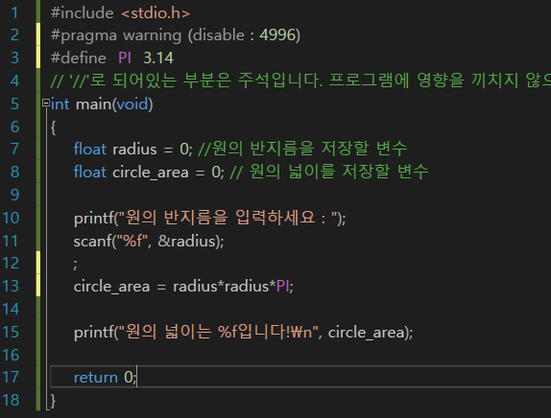
define을 사용해봅시다.

Slide 22
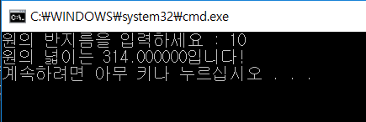
그래도 결과는 같다~

Slide 23
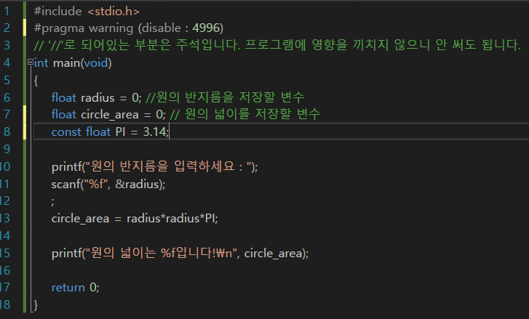
const도 사용해 봅시다.

Slide 24
또 결과는 같다~

Slide 25
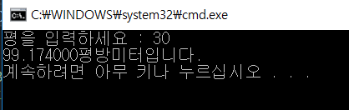
평 -> 제곱미터 환산 프로그램
HINT
define 사용하기
1평 = 3.3제곱미터

Slide 26
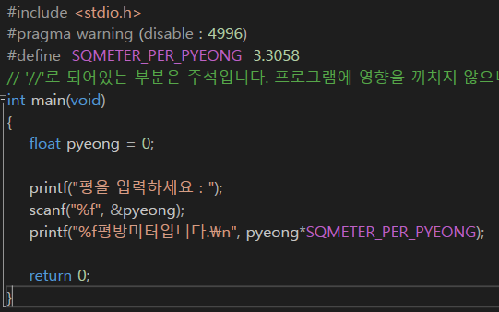
정~답!

Slide 27
이제 집 가 자!!

